Slide 1
«Работа с иллюстративным материалом на уроках истории в целях подготовки к ВПР и ГИА»
Леусенко Виктория Андреевна, учитель общественных дисциплин МБОУ «Эколого-биологический лицей №35» г. Майкопа

Slide 2
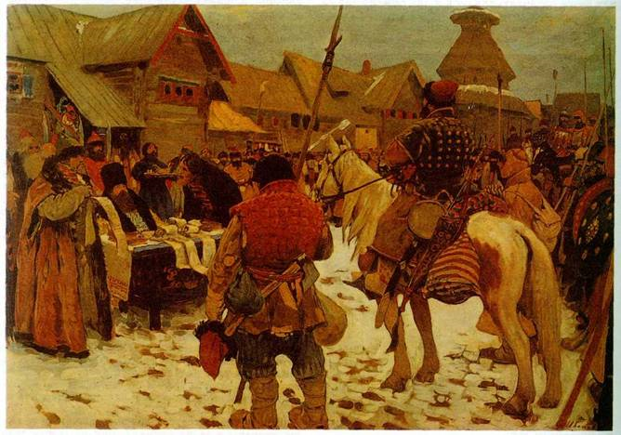
Найдите детали, подтверждающие достоинства и недостатки русского войска XVII века
С.В. Иванов. «Смотр служилых людей»

Slide 3
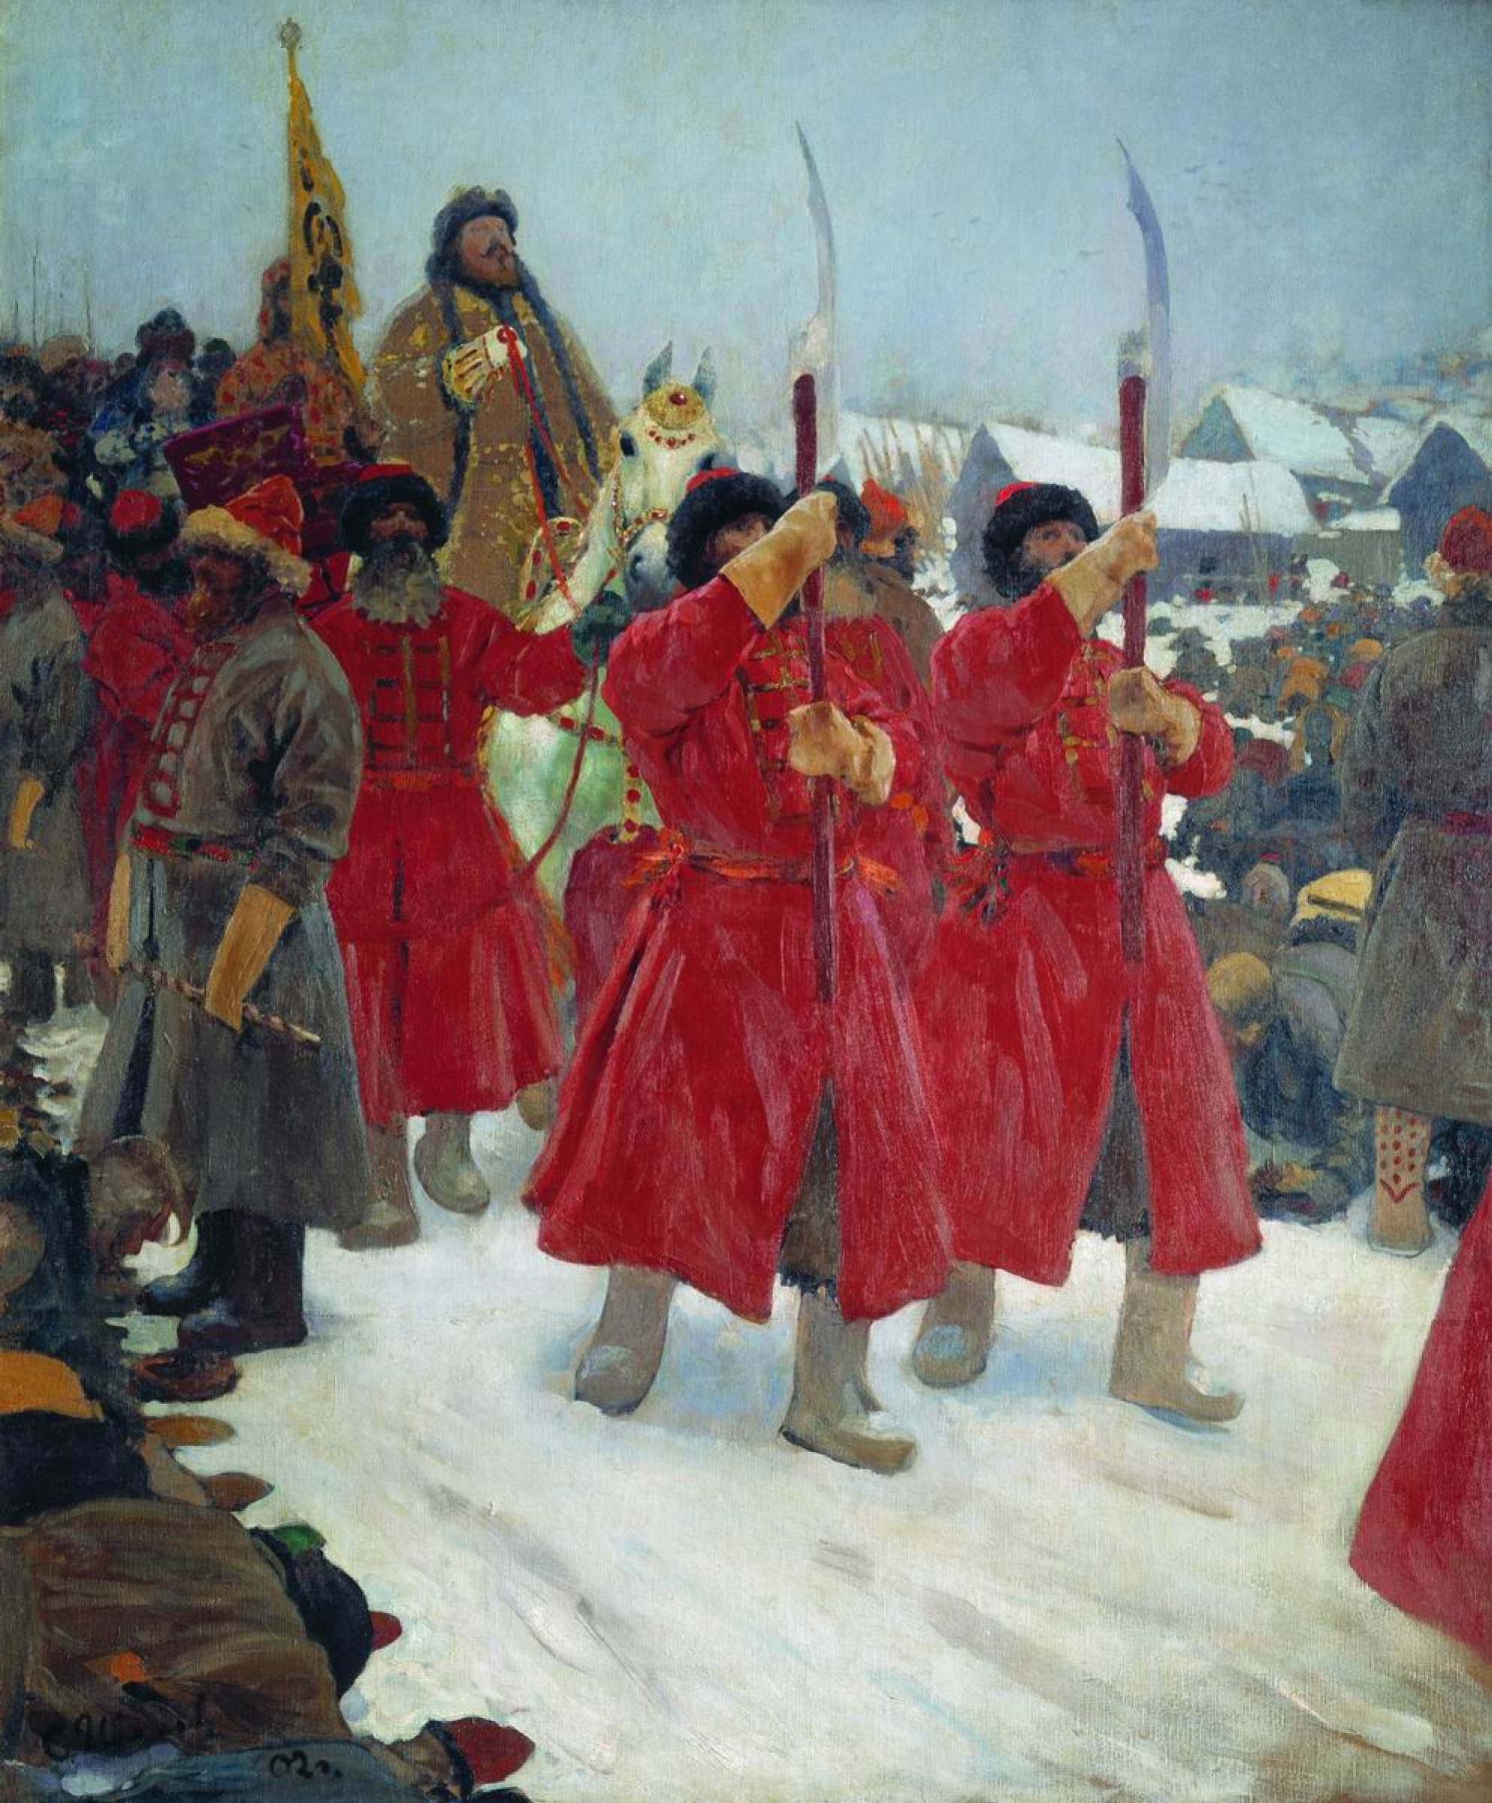
С.В. Иванов «Царь»
Иван IV был первый из московских государей, который узрел и живо почувствовал в себе царя в настоящем библейском смысле, помазанника божья. Это было для него политическим откровением, и с той поры его царственное я сделалось для него предметом набожного поклонения. Он сам для себя стал святыней и в помыслах своих создал целое богословие политического самообожания в виде ученой теории своей царской власти.
В.О. Ключевский
Насколько соответствуют свидетельства историка и художника?

Slide 4
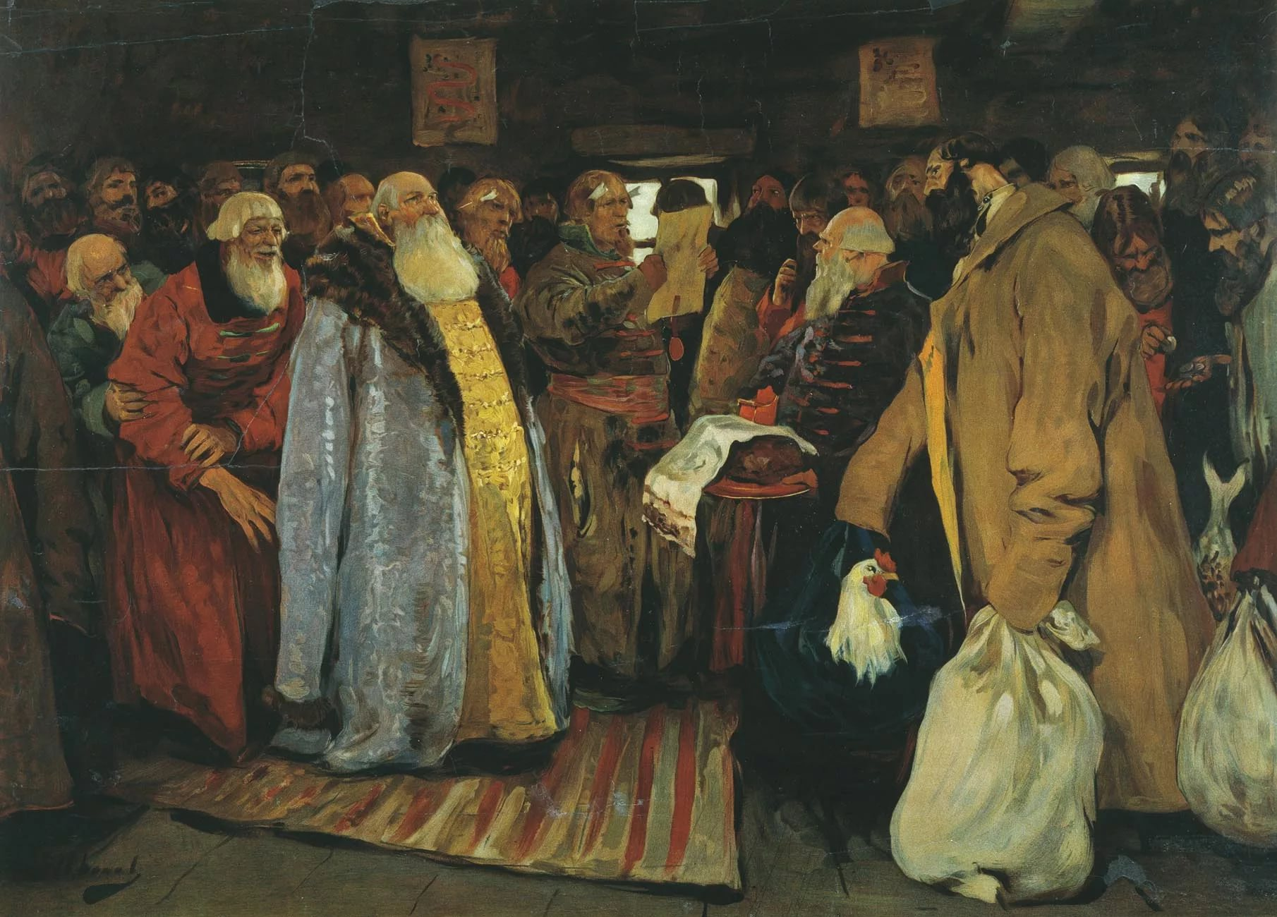
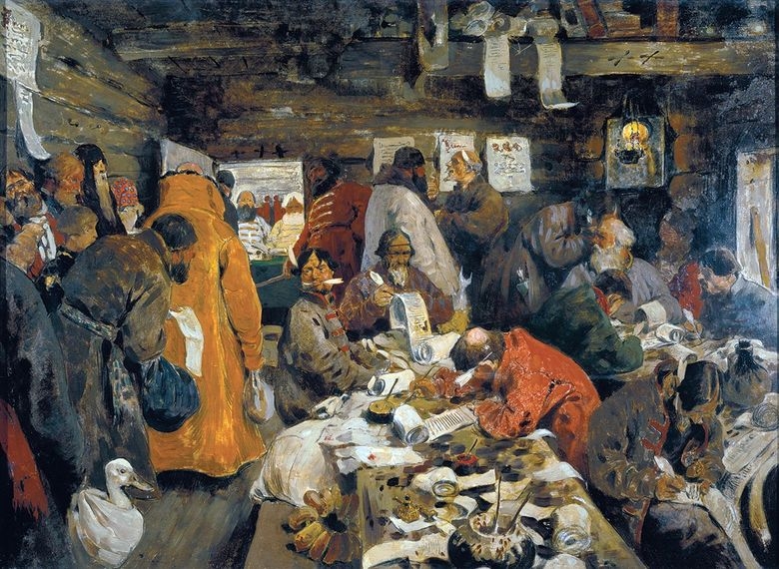
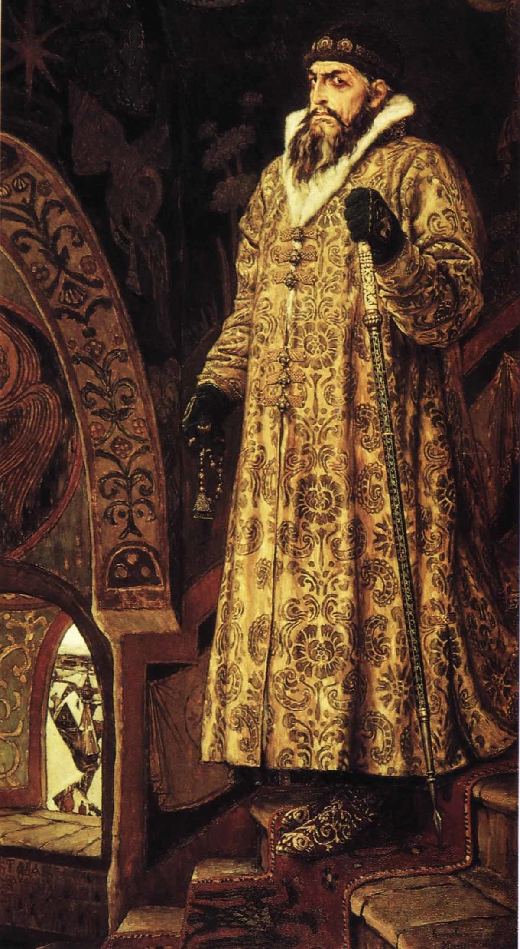
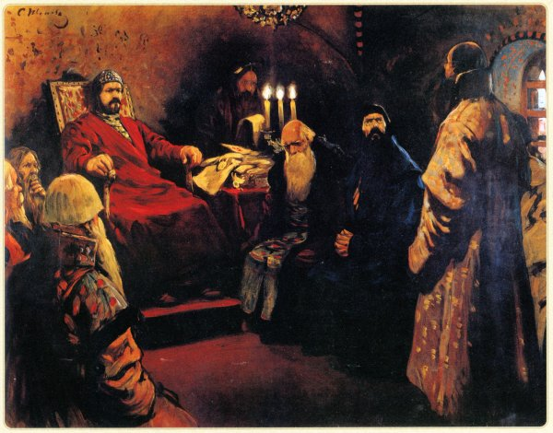
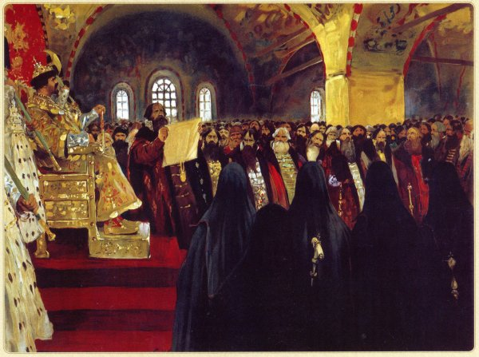
«Приезд воеводы»
«В приказе Московских времён»
«Боярская Дума»
«Земский собор»
Картины С.В. Иванова
В.Васнецов. «Царь Иван Васильевич Грозный»

Slide 5
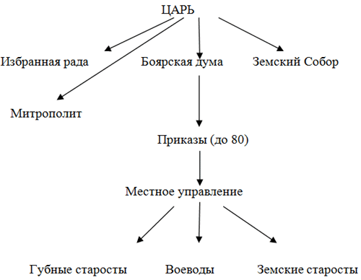
Какие из перечисленных выше картин вы выбрали бы для иллюстрирования схемы «Система государственного устройства при
Иване IV»? Куда бы вы их поместили на схеме?
Обозначьте на схеме синим цветом исполнительную власть, зелёным – судебную и жёлтым – совещательные органы.

Slide 6
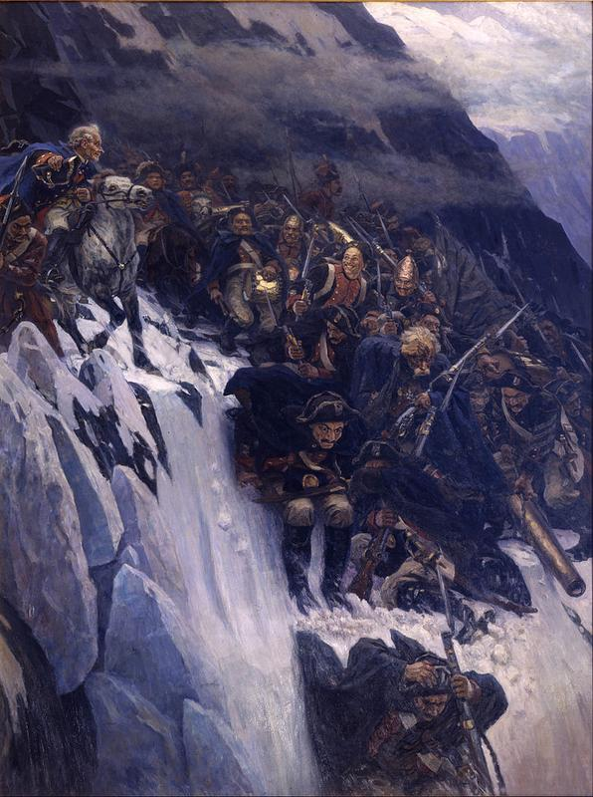
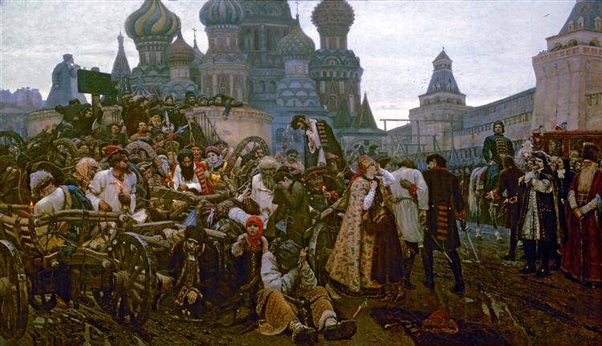
Какие исторические легенды и реальные события лежат в основе картин В.И. Сурикова « Переход Суворова через Альпы» и «Утро стрелецкой казни?
»

Slide 7
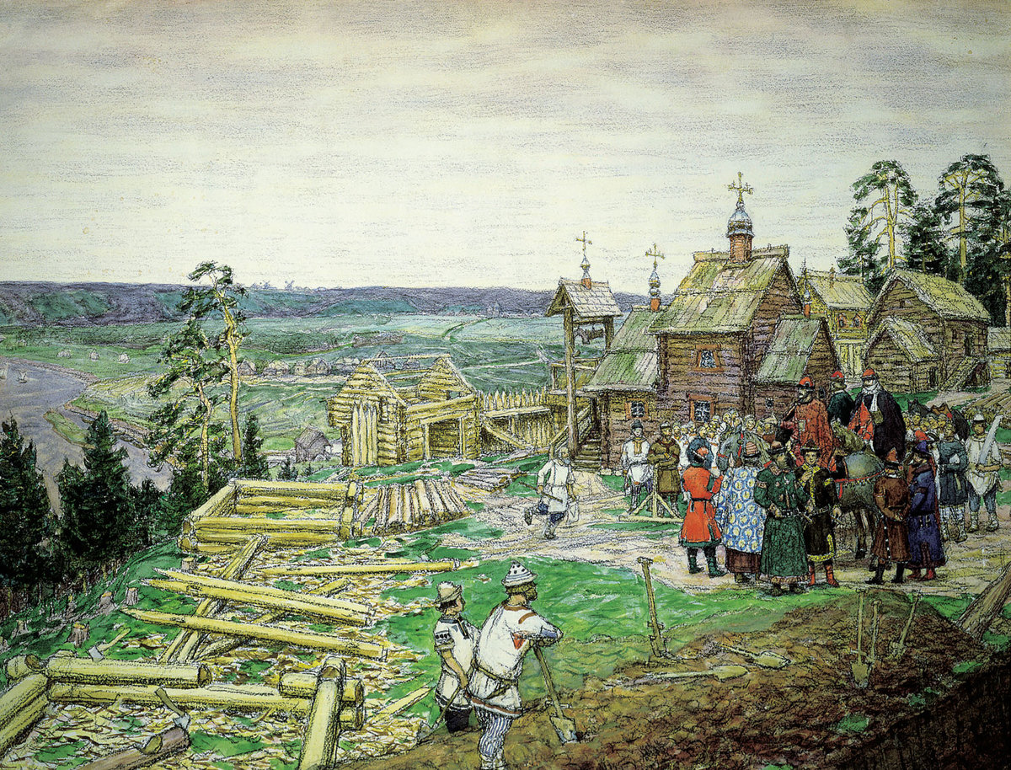
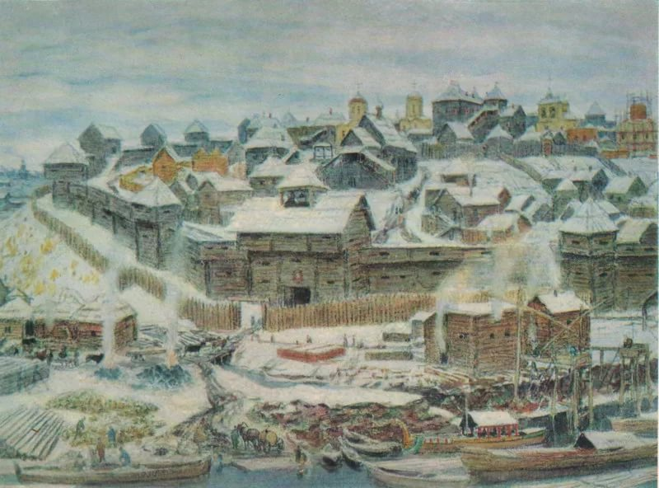
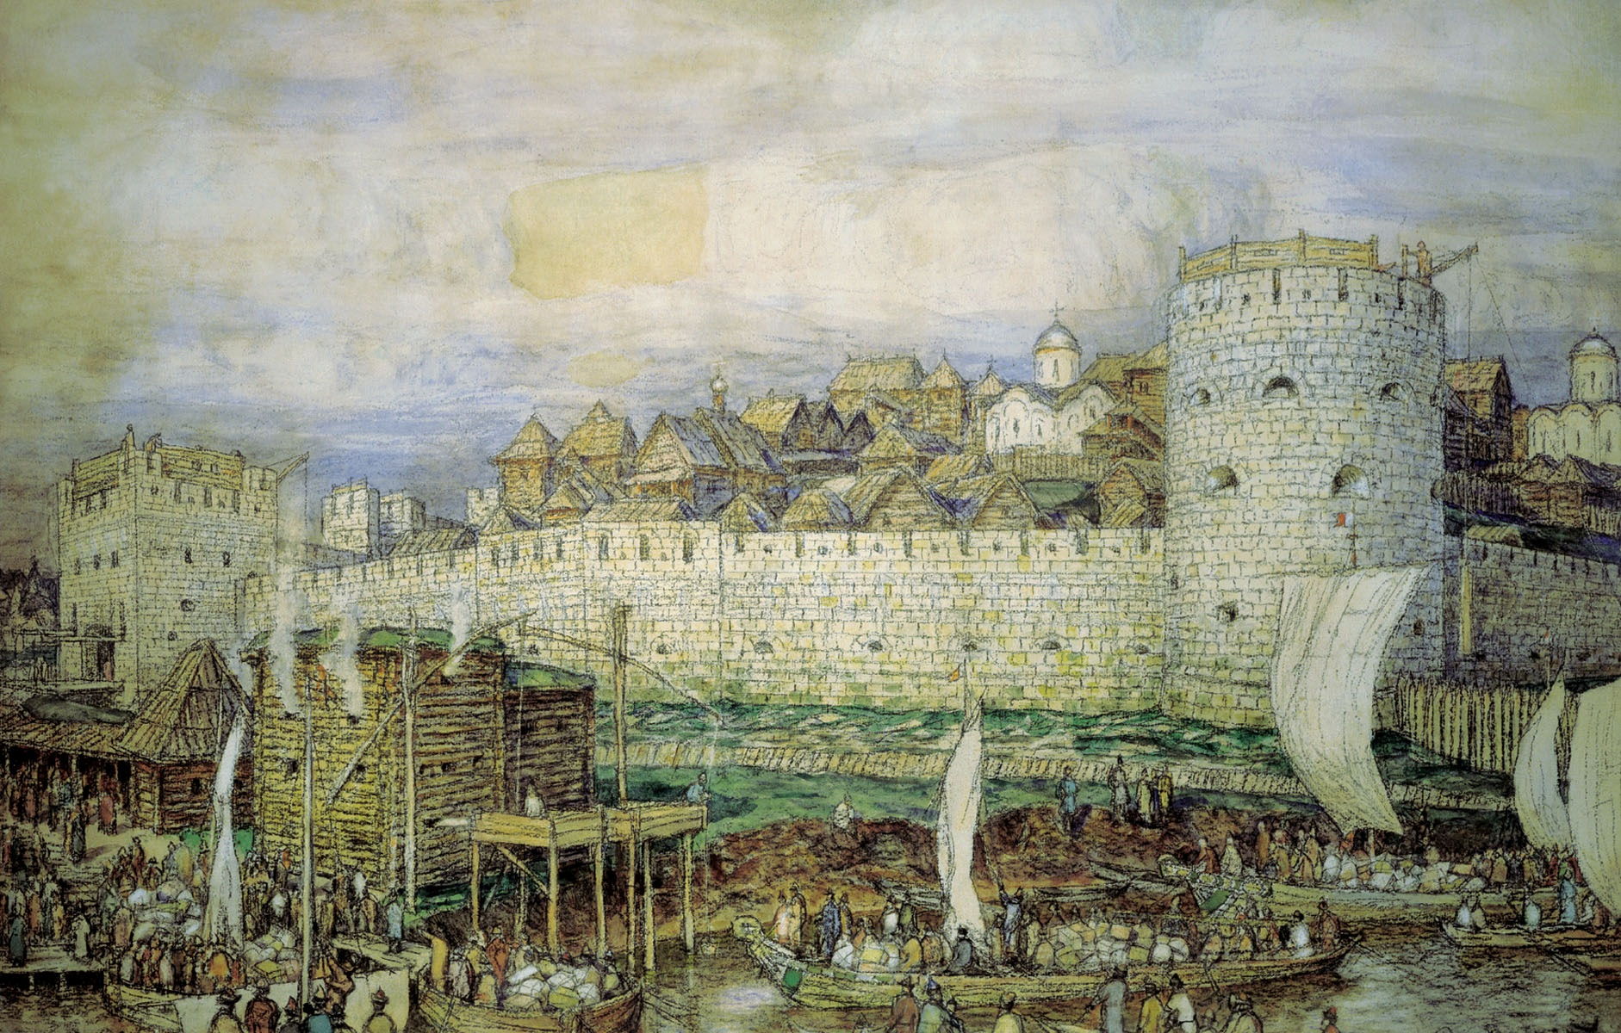
Кремль в картинах А.М. Васнецова
Постройка первых стен Москвы в 1156 г.
Московский Кремль при Иване Калите
Подберите к каждому произведению летописные отрывки
Московский Кремль при Дмитрии Донском

Slide 8
«Месяца ноября в пятый день на память святого мученика Климента замыслиша и заложиша рубити град Москву, а кончиша тое же зимы на весну в великое говение»
2)«Тою же зимой князь великий с братом, князем Владимиром Андреевичем, замыслил ставить город Москву каменный и, что задумал, то и сделал: той же зимой повезли камень к городу»
3) «Князь… взыде на гору и обозрев с неё очима своими семо и овамо по обе стороны Москвы реки и за Неглинною… повелевает… соделати мал древян град…»

Slide 9
Изучая произведения А.М. Васнецова, заполните таблицу
 | Ю.Долгорукий | И.Калита | Д. Донской
1. Причины постройки стен и даты
2. С какой стороны изображён кремль?
3. Какие постройки изображены на картинах?
4. Общие для картин места и постройки
5. Отличия стен и башен
6. Увеличилась ли территория Кремля? Докажите

Slide 10
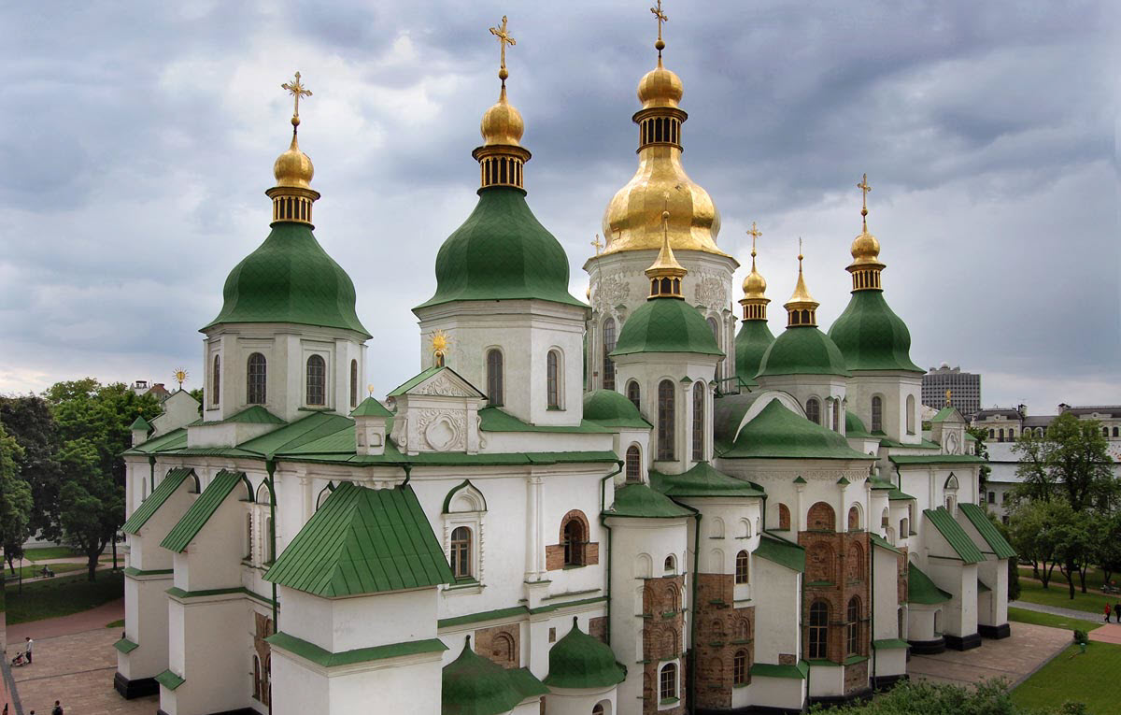
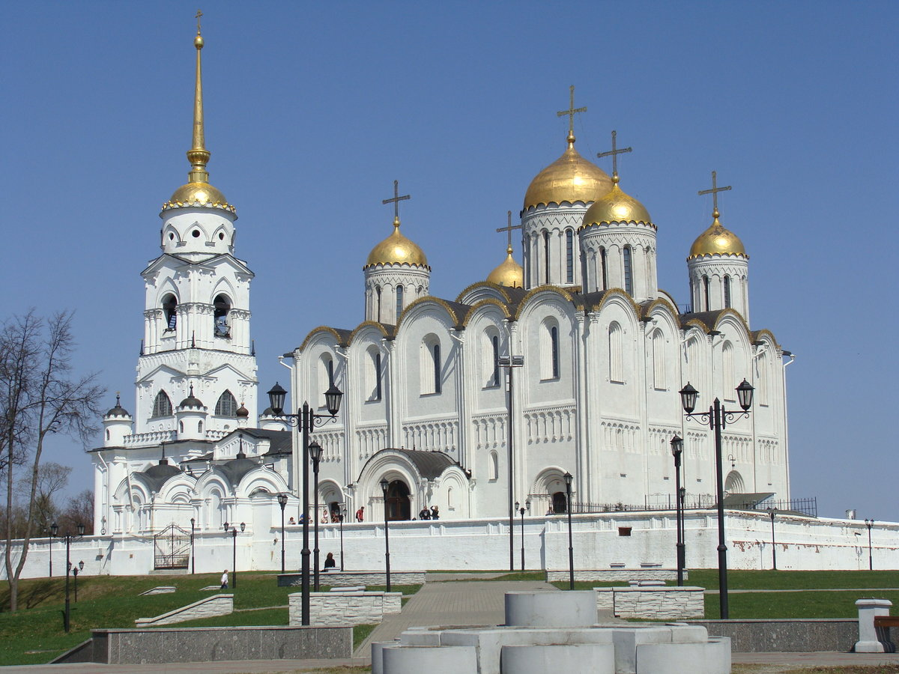
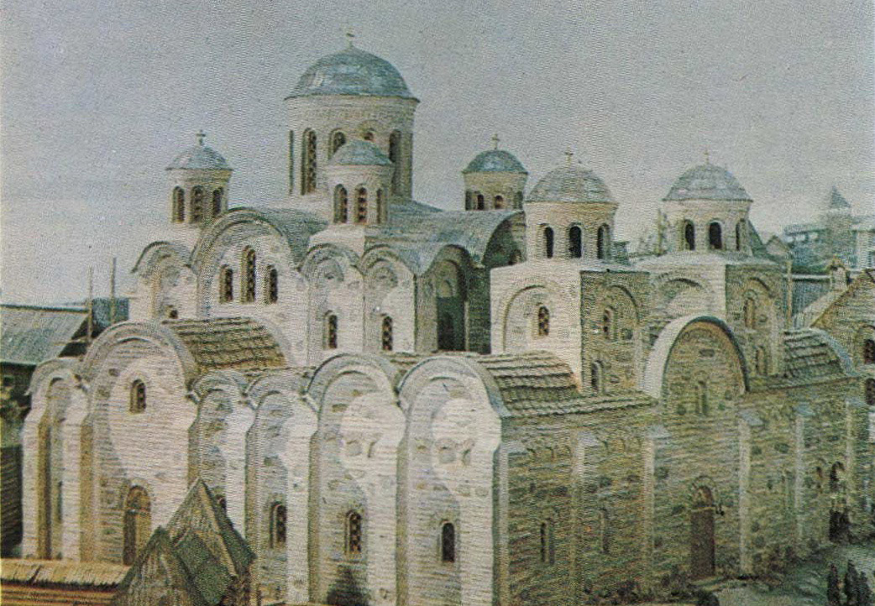
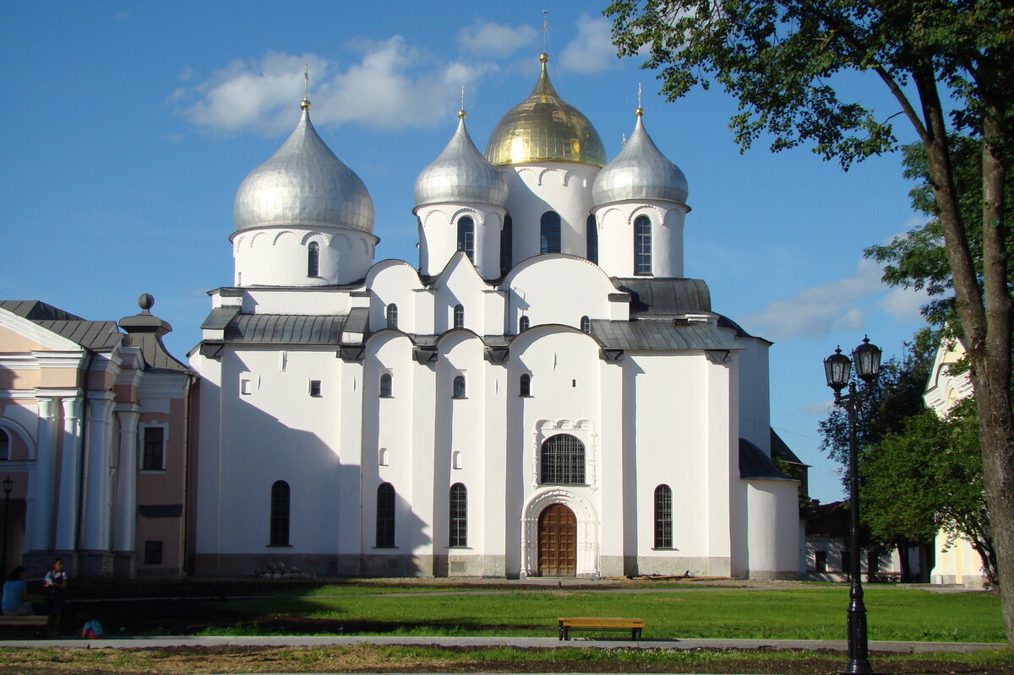
Установите соответствие между князьями и святынями, построенными во время их правления. Внесите цифры, под которыми указаны святыни в соответствующие графы таблицы, напротив имени князя.
1
2
3
4
Князья | Святыни
Ярослав Мудрый
Владимир I
Ю. Долгорукий
В.Мономах
А.Боголюбский
5

Slide 11
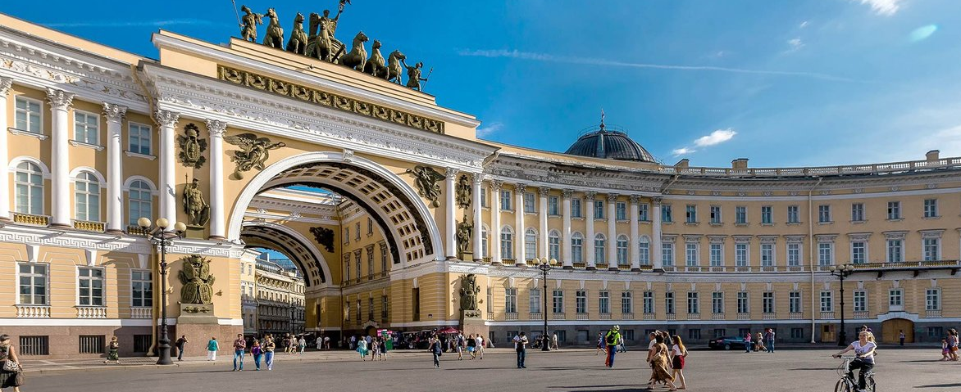
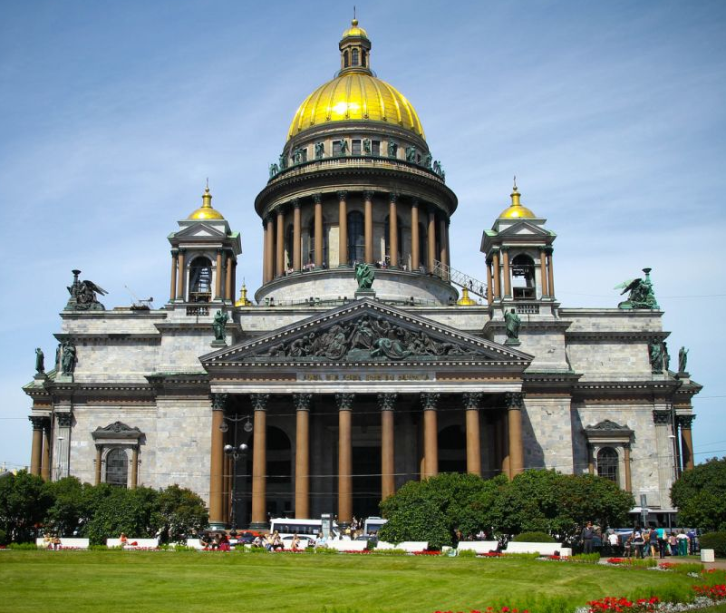
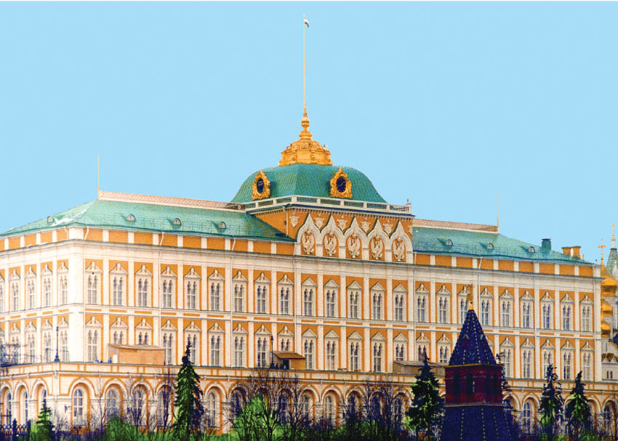
Перед вами изображения зданий известных русских архитекторов XVIII – XIX веков, построенные ими в разных архитектурных стилях. Установите соответствие между зданиями (назвав их) и архитекторами и укажите, в каком стиле построено каждое здание. Заполните таблицу.
 | К.А.Тон | О. Монферран | К.Росси
Архитектурный памятник
Стиль

Slide 12
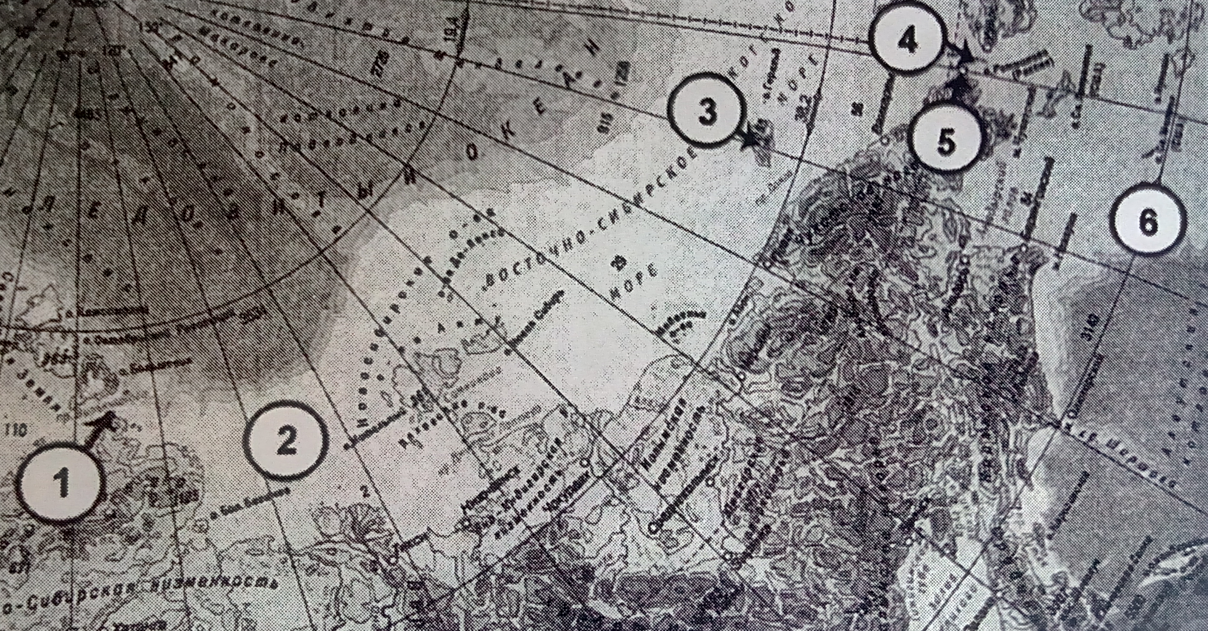
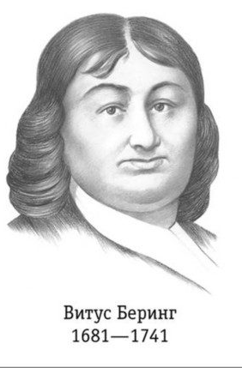
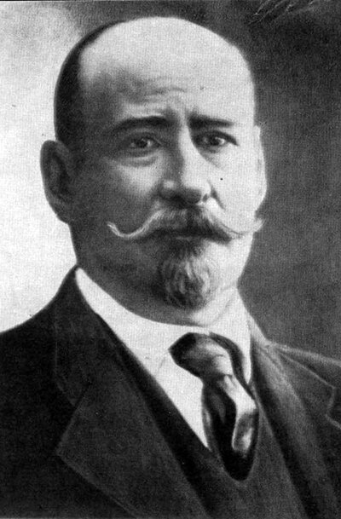
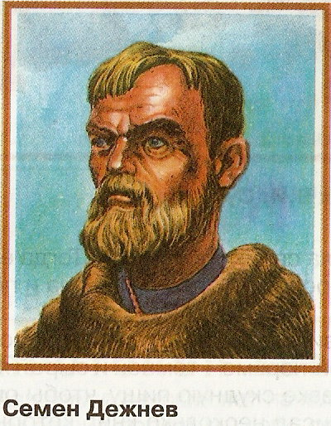
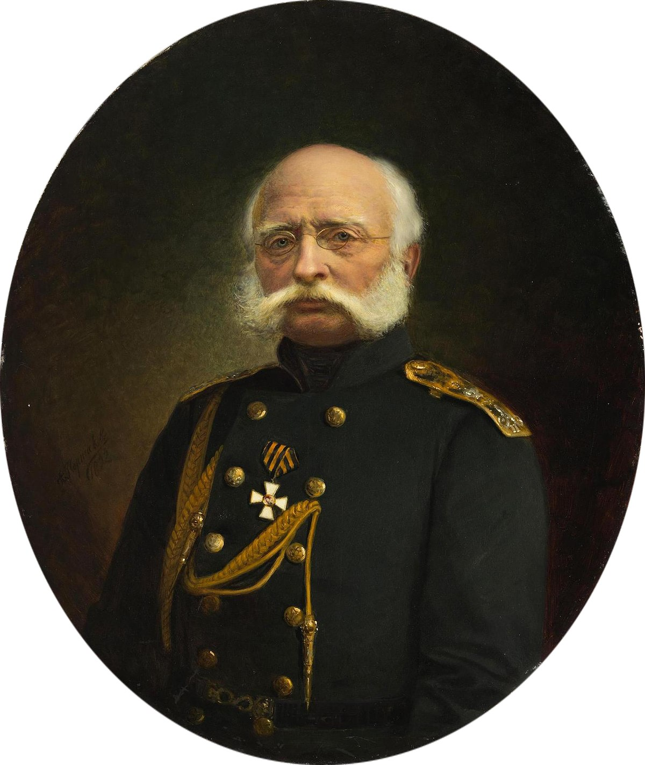
Назовите географические объекты, открытые русскими путешественниками и укажите номер, под которым открытие указано на карте. Заполните таблицу.
C.И. Челюскин
Имена русских путешественников | Название объекта | № на карте
1. Беринг Витус
2. С.И. Челюскин
3. Х.П. и Д.Я. Лаптевы
4. С.И. Дежнёв
5. Ф.П. Врангель
Ф.П. Врангель

Slide 13
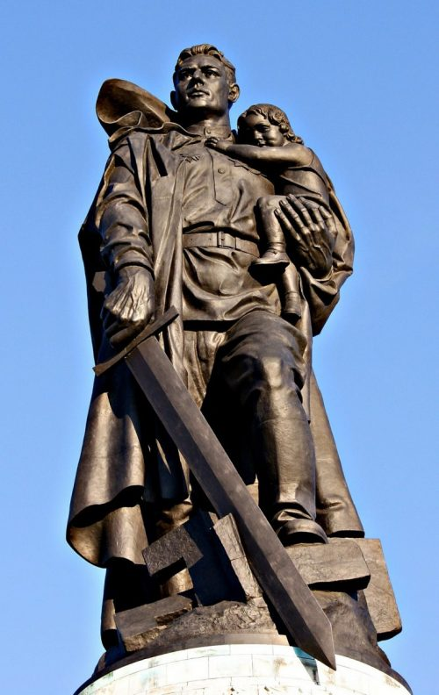
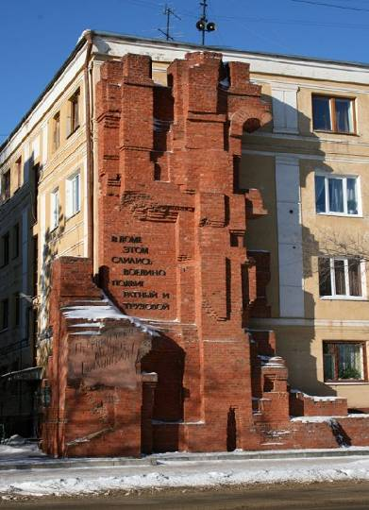
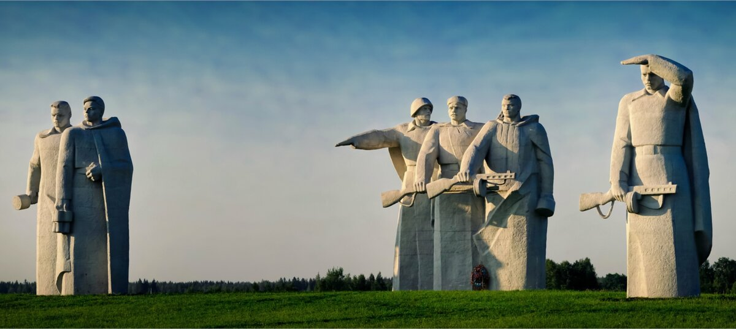
Укажите названия памятников и места, где они установлены
1.
2.
4.
3.

Slide 14
Внимательно прочтите отрывки и подумайте, к каким из перечисленных ниже картин В.М. Васнецова они больше подходят?
1)Вот нахмурил царь брови чёрные 2) Как пряму ехати -
И навёл на него очи зоркие, Живу не бывати,
Словно ястреб взглянул с высоты небес. Нет пути ни прохожему,
Вот о землю царь стукнул палкою. Ни проезжему, ни пролетному…
И дубовый пол на полчетверти Направу ехати – женату быти,
Он железным пробил наконечником. Налеву – богату быти.
3) И вина кровавого тут недостало,
Тут и пир докончили
Храбрые русичи:
Сватов напоили,
А сами полегли
За землю Русскую.

Slide 15
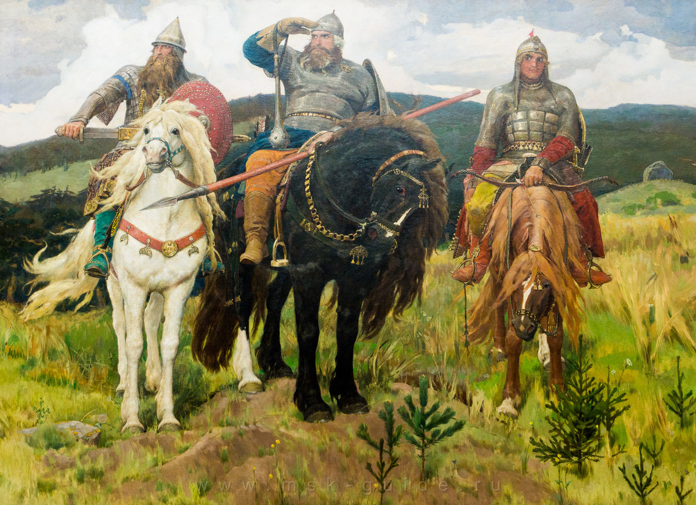
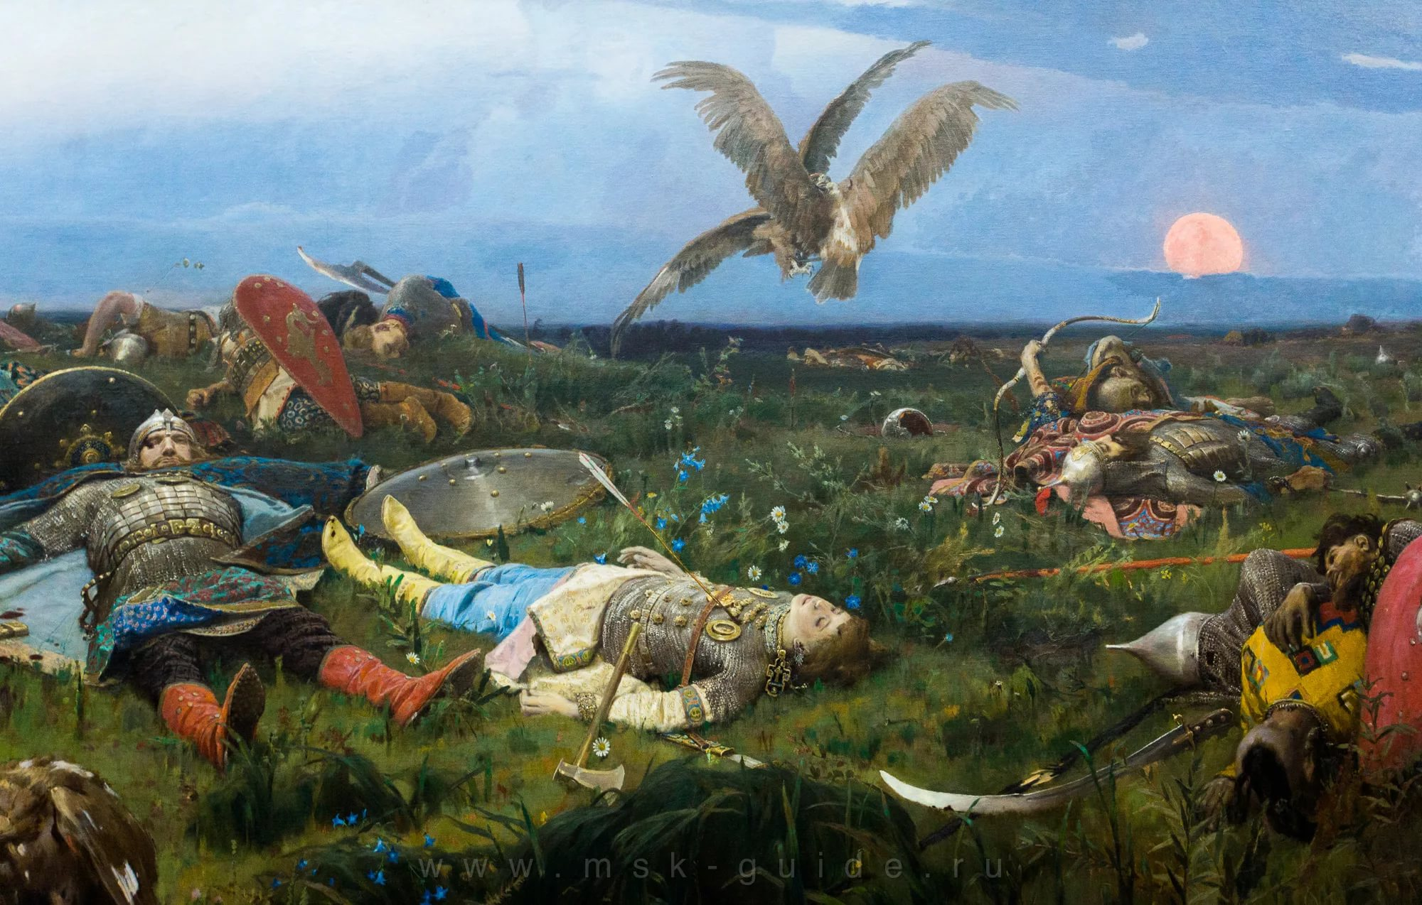
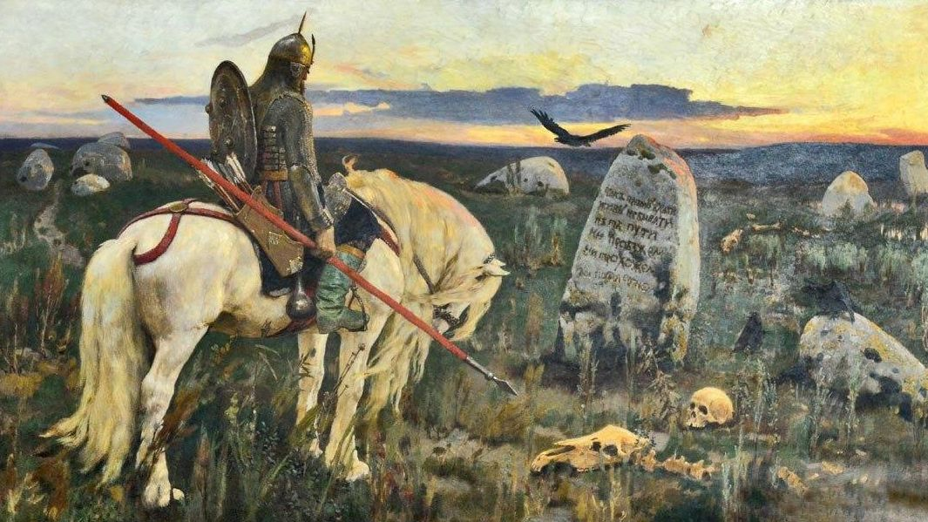
Картины В.М. Васнецова
«Три богатыря»
«После побоища»
«Царь Иван Грозный»
«Витязь на распутье»

Slide 16
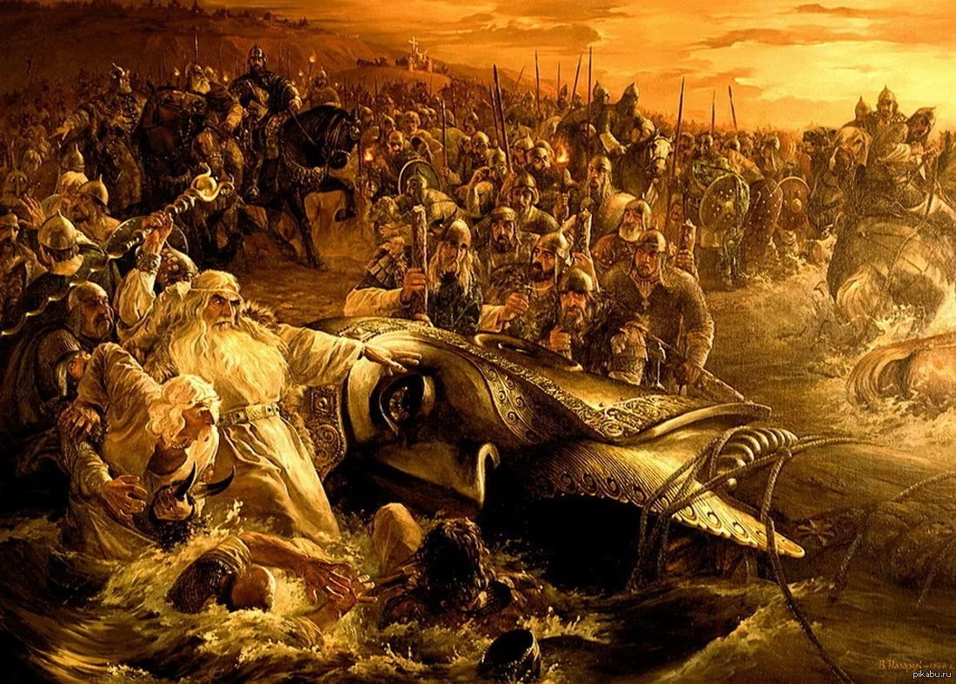
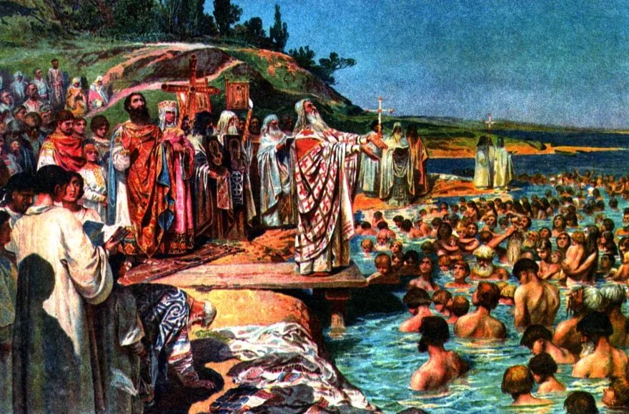
В.М. Назарук «Проводы Перуна. Крещение Руси»
К.В. Лебедев «Крещение киевлян»
Одинаково ли художники относятся к изображаемому событию?

Slide 17
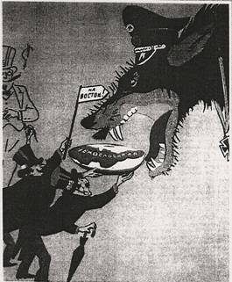
1. Опишите карикатуру.
Ответ: Изображен волк, которому два господина в цилиндрах скармливают пирожок с надписью «Чехословакия». В стороне стоит третий господин, который довольно потирает руки.
2. Кого символизируют персонажи карикатуры? Приведите обоснования своим выводам.
Ответ: волк символизирует Германию (головной убор, немецкий крест на шее), два человека на первом плане – Францию и Великобританию (флаги на цилиндрах), человек на заднем плане – США (одежда, дым и сигары в виде знака американского доллара).
3. Определите историческое событие.
Ответ: Мюнхенский сговор, 1938 г.
4. Какими психологическими характеристиками наделяет персонажей автор?
Ответ: Германия – жадность, агрессия; Франция и Великобритания – трусость, угодничество, хитрость (стремятся направить агрессию Германии на Восток); США – как бы не при чем, но внимательно наблюдает за происходящим, ехидно улыбаясь и потирая руки, т. е. извлекают пользу за счет других.
5. Какие идеи хотел донести автор карикатуры?
Ответ: Западные страны «скормили» Гитлеру Чехословакию, стремясь направить агрессию Германии на Восток.
6. С какой целью создана карикатура?
Ответ: автор стремится разоблачить коварную роль западных держав в Мюнхенском сговоре.
Кукрыниксы

Slide 18
Приём «Отгадай героя»
Легендарный герой Гражданской войны. Погиб 19 сентября 1919 г. , получив ранение в живот во время неожиданной атаки белых. О нём братья Васильевы сняли фильм в 1934 г., в основу которого был положен роман Д. Фурманова.
2. Генерал-майор, находившийся в должности командира 316-й стрелковой дивизии с 12 июля 1941 г. В октябре 1941 г. дивизия прибыла в состав действующей армии на Западный фронт и героически участвовала в оборонительных боях Московской битвы, отбивая более двух месяцев атаки танковых и пехотных частей врага на волоколамском направлении.
3. Основоположник отечественной аэродинамики. Его именем названа военно-воздушная академия. Вывел формулу подъёма силы крыла.

Slide 19
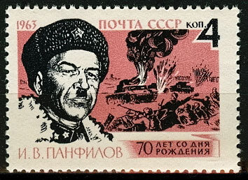
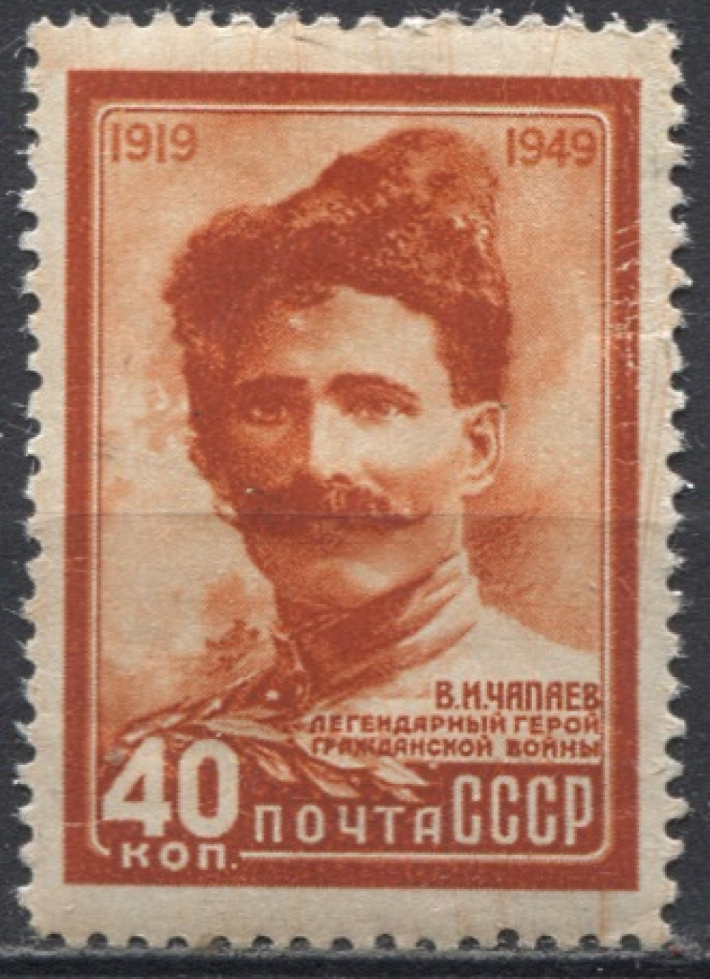
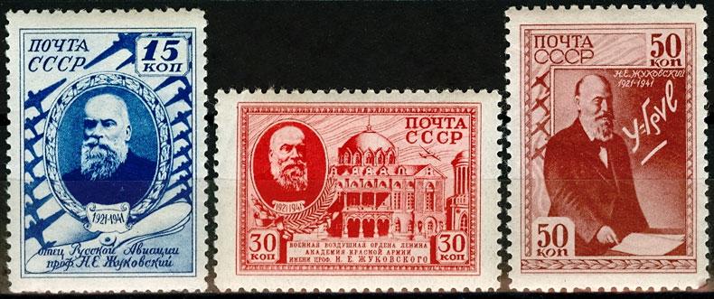
Марки, посвящённые известным личностям
2.
1.
3.

Slide 20
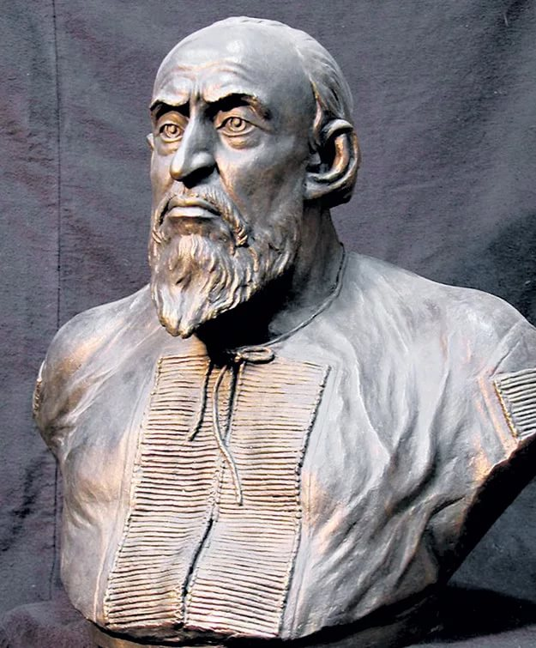
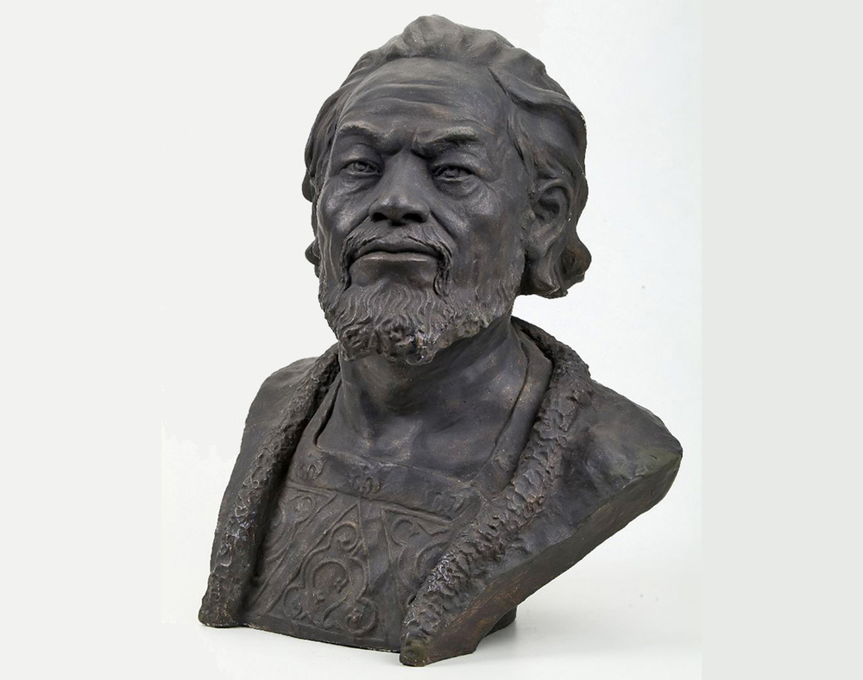
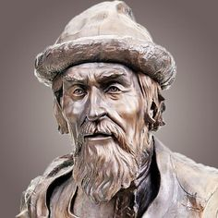
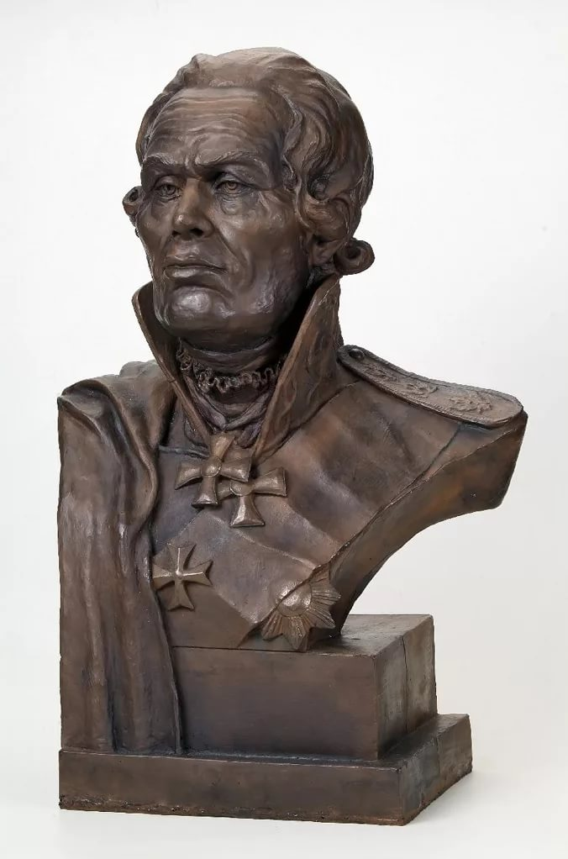
Знаешь ли ты исторических деятелей?
Узнать исторических деятелей без подписи и рассказать о его деятельности

Slide 21
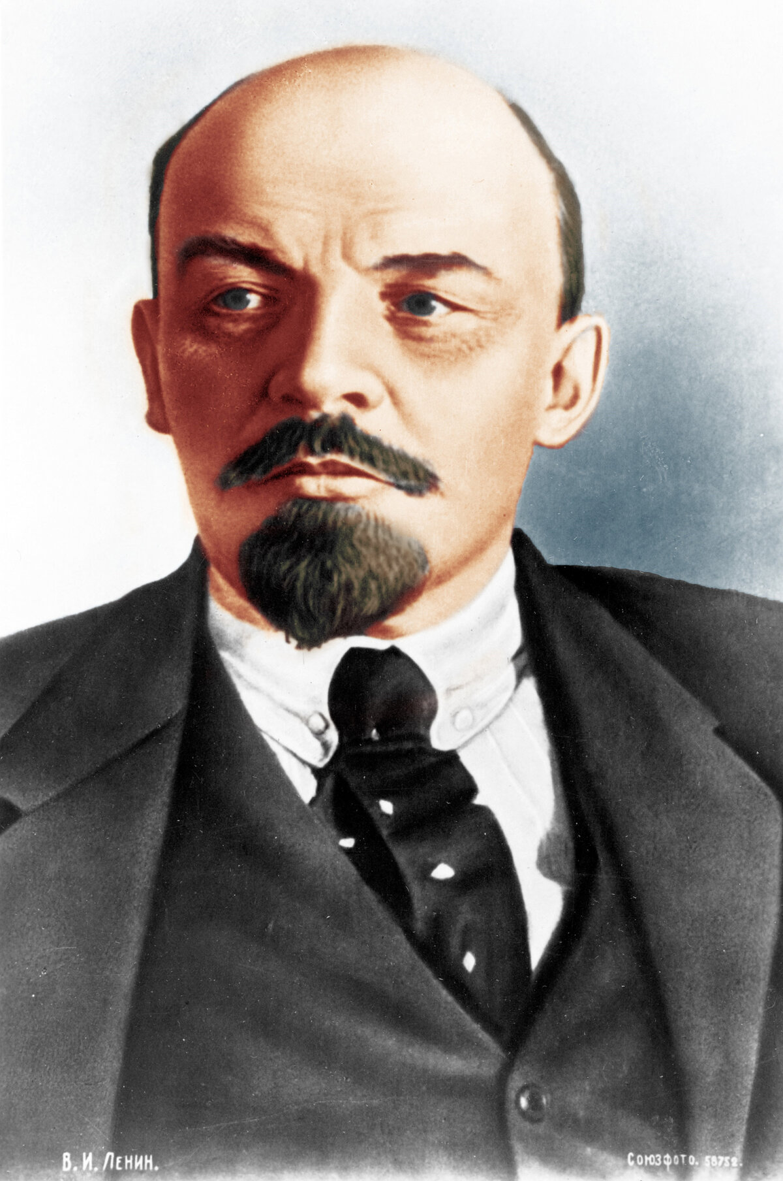
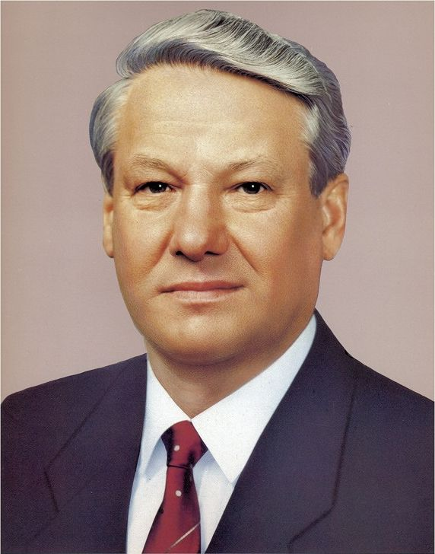
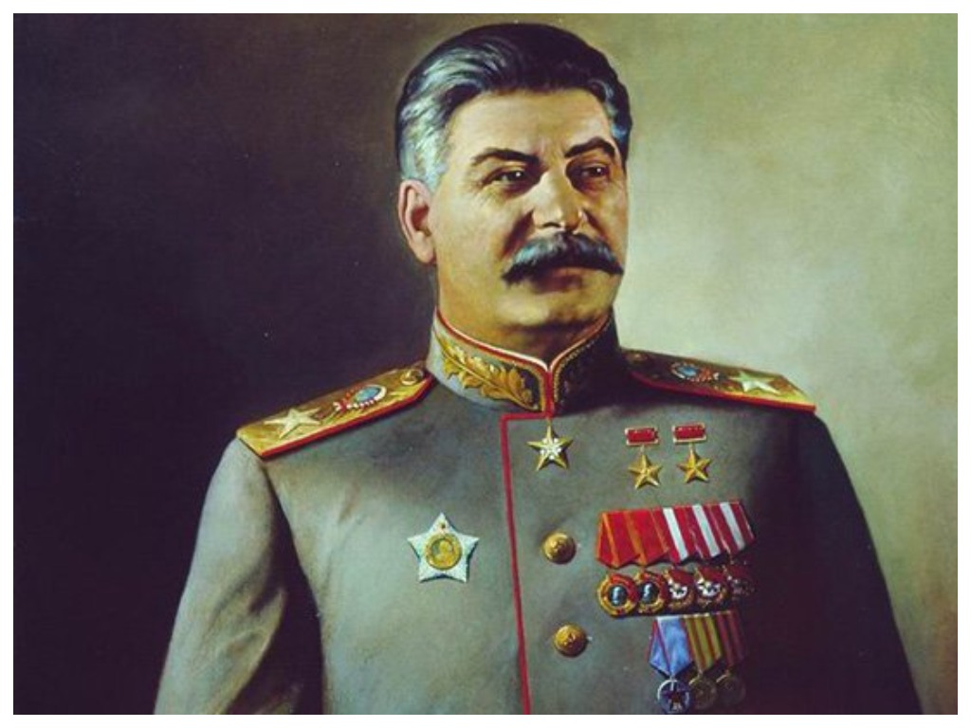
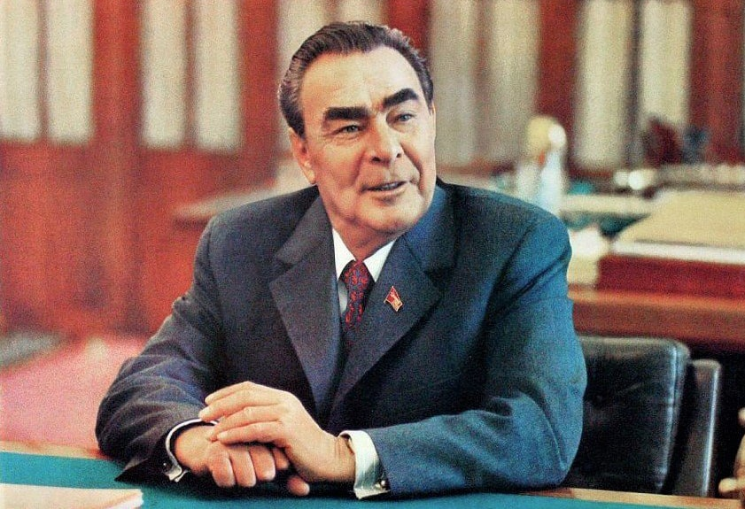
По фото исторических деятелей (без подписи) определить, кому из них принадлежат приводимые высказывания:
«Кадры решают всё»
«Экономика должна быть экономной»
«Каждая кухарка должна научиться управлять государством»
«Берите суверенитета столько, сколько вы его сможете проглотить…»

Slide 22
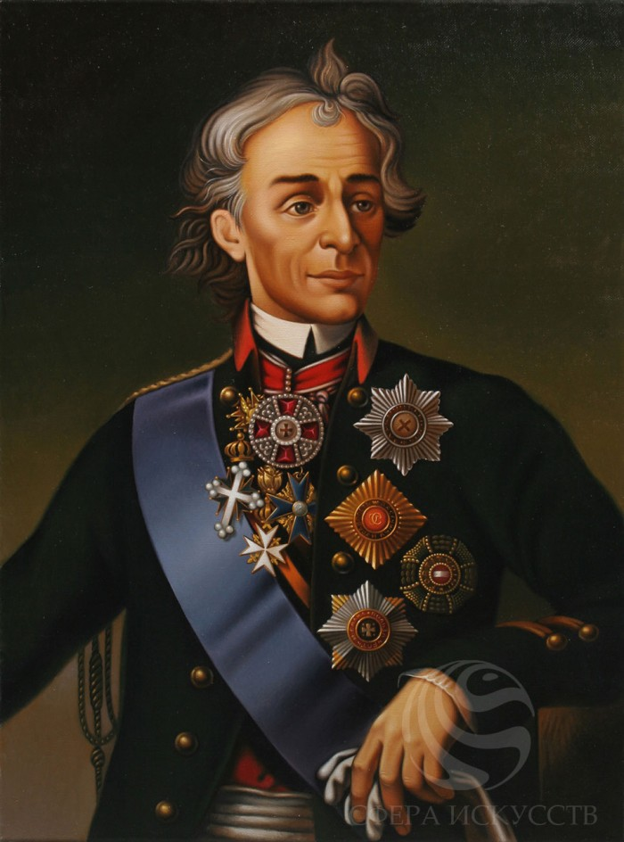
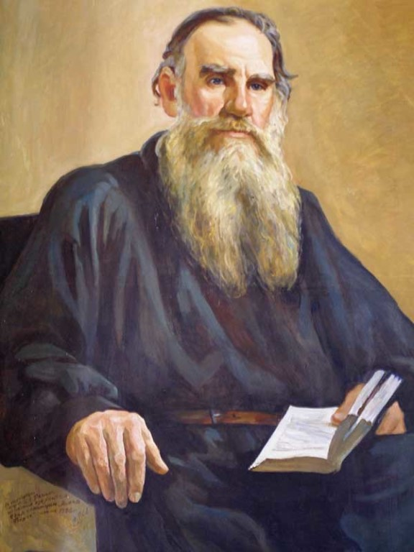
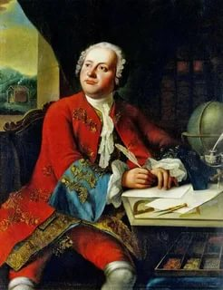
Кто из представленных лиц были современниками?

Slide 23
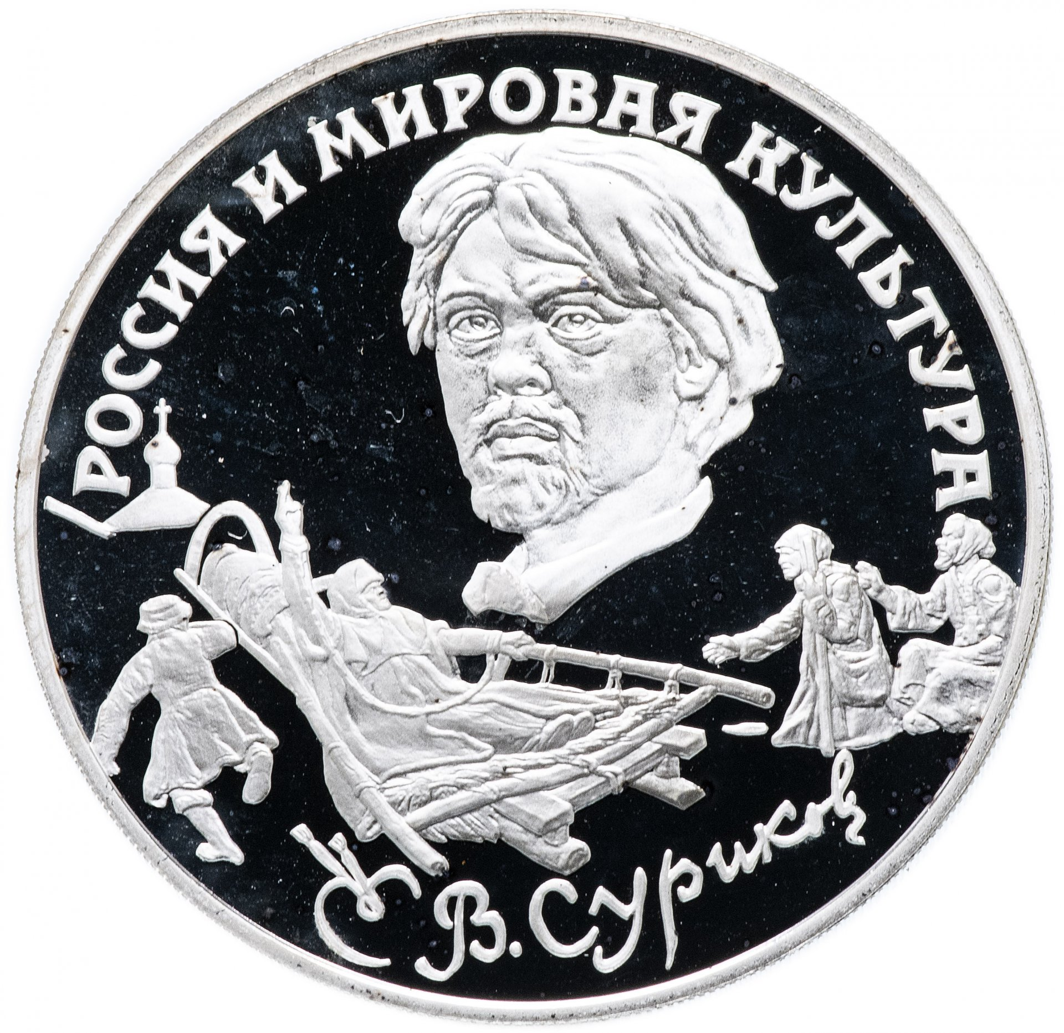
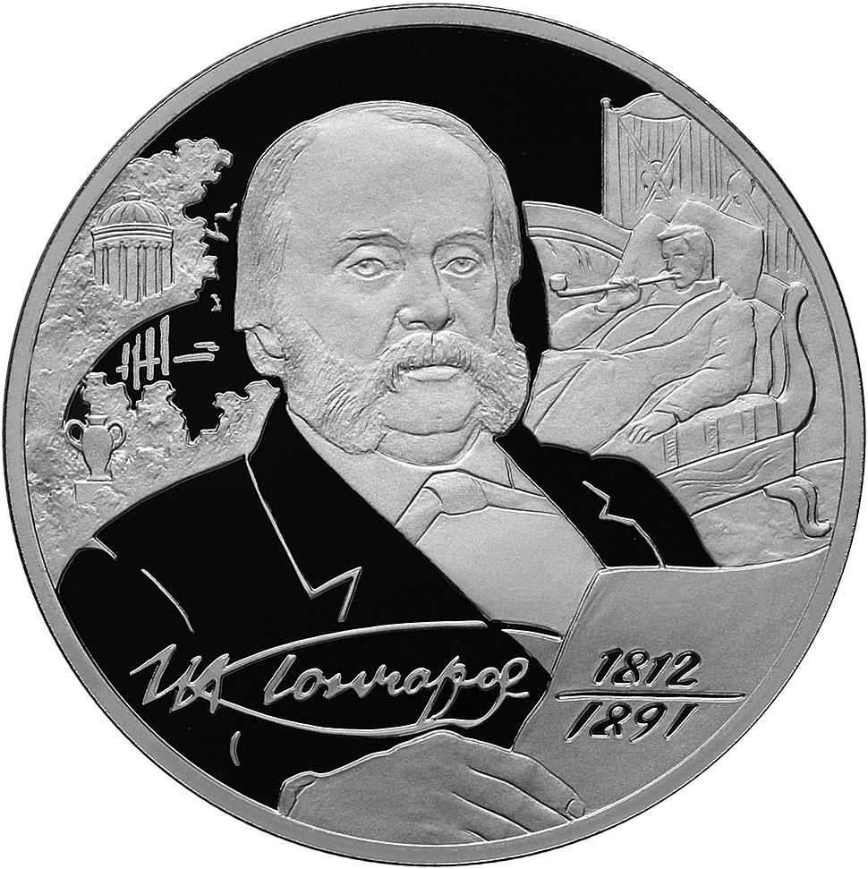
Приём 4-й лишний
На каких из четырёх представленных памятных монет изображены художники? Что их объединяет?

Slide 24
Найди «лишнее» (Назовите автора трёх картин и укажи какая картина лишняя)
«Варяги»
«Илья Муромец»
«Бой скифов со славянами»
«Богатыри»

Slide 25
Расположите события, изображённые на картинах в хронологической последовательности
В
А
Б
Г
1 | 2 | 3 | 4

Slide 26
Организация итогового повторения по теме «Борьба с монголо-татарскими захватчиками»
По этим трём картинам покажите развитие трёх основных этапов борьбы русского народа с монголо-татарскими захватчиками
1.
2.
3.

Slide 27
Н.К. Рерих писал: «В грозе и молнии куёт народ русский славную судьбу свою. Обозрите всю историю русскую. Каждое столкновение обращалось в преодоление… Потрясения лишь вздымали народную мощь, накопленную и сохранённую, как силушка Ильи Муромца». Как вы понимаете эти слова? Ответить на этот вопрос вам помогут картины Н.К. Рериха из героического цикла:
«Поход князя Игоря»
«Богатыри проснулись»
«Александр
Невский»
«Мстислав
Удалой»

Slide 28
Какая из представленных ниже картин принадлежит кисти того же художника? (Н.К. Рериха)
1.
2.
4.
3.

Slide 29
Приём «Дайте название картине»
П. Рыженко
О чём повествует картина?

Slide 30
Что связывает эти картины? Составьте связанный рассказ, используя картины

Slide 31
Иногда бывало так, что у кого-то украли лошадь или еще что-нибудь более ценное. Вот такая беда и случилась у богатого дружинника Добрыни. Украли у него любимого коня. Кто украл, Добрыня не знал, но запо­дозрил в воровстве своего слугу Емельку. Не раз он, плут, забирался в погреб и лакомился сметаной и сливками. Приказал разгневанный Доб­рыня схватить Емельку и привести к нему.
— Признавайся, ворюга, куда подевал коня? — строго требовал хозяин.
— Клянусь Богом, не брал коня, — дрожа от страха оправдывался Емелька.
Раз так, то решил Добрыня отвезти Емельку на княжеский суд, где ждало жулика испытание кипящей водой или раскаленным на огне же­лезом.
Князь решил испытать подозреваемого железом. По его приказу в разведенный на дворе костер положили кусок железа. Скоро железо накалилось и стало ярко красного цвета.
— Ну все, Емелька, пора, хватай железо! — крикнул подручный князя.
Емелька подошел к огню и смело выхватил кусок железа. Перекоси­лось лицо его от страшной боли. Слава Богу, что сразу же можно было бросить железо на землю. После этого испытуемый подошел к князю.
— Ну, показывай руки.
Емелька с трудом разжал пальцы.
Стал князь рассматривать обожженную руку и по особым признакам решил, что суд Божий в пользу обвиняемого. Значит, не врет Емелька, не брал он коня и не за что его наказывать. Тут же Емельку отпустили со двора.
И.Я. Билибин. «Суд во времена «Русской Правды»
Приём драматизации

Slide 32
— А кто такие комсомольцы? -
Спросили дети как-то раз.
Я, постояв немного молча,
Решила свой начать рассказ:
— Учились мы в советской школе,
Мечтали в космос полететь,
Гордились членством в комсомоле,
Ценили искренность и честь.
Все дети с завистью смотрели
На тех, кто на груди носил
Значок флажком, где в профиль Ленин
Свой мудрый взгляд вдаль устремил.
Быть может, кажется кому-то
Немного странным нынче то:
Любить отчизну было круто,
Служить стране — священный долг.
Над родиной алело знамя,
И вряд ли позабудем мы
Жизнь, озарённую лучами
И светом ленинской звезды.
Хочу я вам ещё поведать
О том, что было так везде:
Где комсомольцы, там победа —
В учёбе, в жизни и труде.
Трудились на сибирских стройках,
В тайге прокладывали БАМ,
Борясь отчаянно и стойко
Назло морозам и ветрам.
И комсомольцы уезжали
В Сибирь не за рублём совсем.
Ребята просто выполняли
Долг члена ВЛКСМ.
Они трудились в стройотрядах,
В колхозах их заслуг не счесть.
Страна им говорила:"Надо!",
В ответ всегда звучало:"Есть!"
Мы не забудем серп и молот.
И сколько б ни было мне лет,
Храню я верность комсомолу
И комсомольский свой билет.

Slide 33
Выберите верные и неверные утверждения:
Дворянство было первым, привилегированным сословием во Франции.
Французская революция началась 5 мая 1789 года
Учредительное собрание было создано для принятия Конституции
Декларация прав человека и гражданина была принята 26 августа 1789 года
Бастилия была символом королевского произвола
«Ночью чудес» назвали принятие Конституции Учредительным собранием
Главный лозунг Французской революции: «Свобода, равенство, братство!»

